Slide 1





WILLKOMMEN

Slide 2
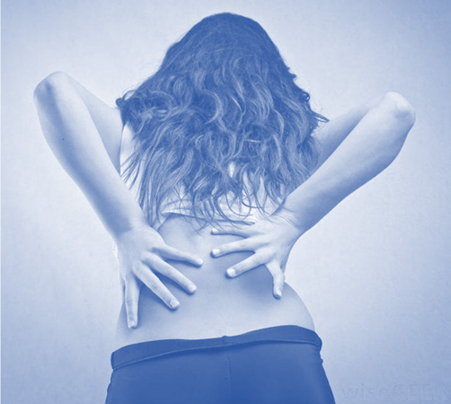
Rückenschmerzen

Slide 3
Warum Ich?
WAS?
WOFÜR?
SCHMERZ
WIE?
Ihre Erfahrung?

Slide 4
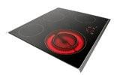
EINLEITUNG
Natürlicher Schutzmechanismus
↓
Körper warnt vor Gefahr
↓
Angemessene Reaktion
⇓
ÜBERLEBEN

Slide 5
EINLEITUNG
Akuter Schmerz
  Eindeutige Ursache
  Z.B. Schmerz nach einem Unfall
Chronische Schmerzen
  Nicht immer eine klare Ursache
  Länger als 3 Monate
  Mehr als 20% der Bevölkerung betroffen
  Z.B. chronische Kopfschmerzen

Slide 6
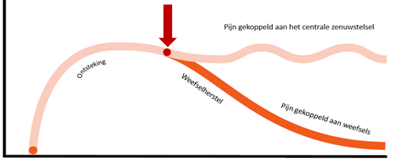
Wendepunkt
Schmerz verknüpft mit dem zentralen Nervensystem
Entzündung
Schmerz Niveau
Wundheilung
Schmerz verknüpft mit Wundheilung
Moment vom Trauma
Wundheilung (Tage /Wochen)

Slide 7

Entstehung von Schmerz

Slide 8
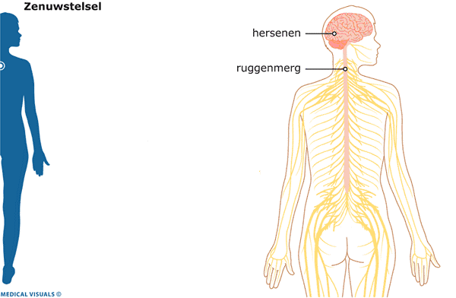
Entstehung von Schmerz
Hirn
Rückenmark
Perifeer zenuwstelsel
Peripheres Nervensystem
Centraal zenuwstelsel
Zentrales Nervensystem

Slide 9
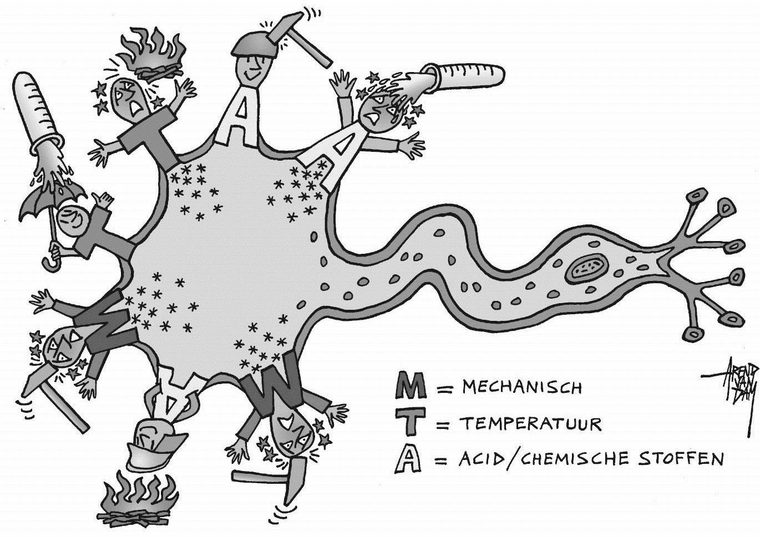
Entstehung von Schmerz
Mechanisch Reize
Temperatur
Chemische Substanzen
Notes:
SENSOREN
Elektriciteitskabels
Kan ook verminderen: om de paar dagen worden sensoren vervangen!! Mogelijkheid tot verminderen van de gevoeligheid.
Het leven van sensoren is kort. Ze worden om de paar dagen vervangen, onthou dit goed!!
Voorbeeld lichtsensor

Slide 10
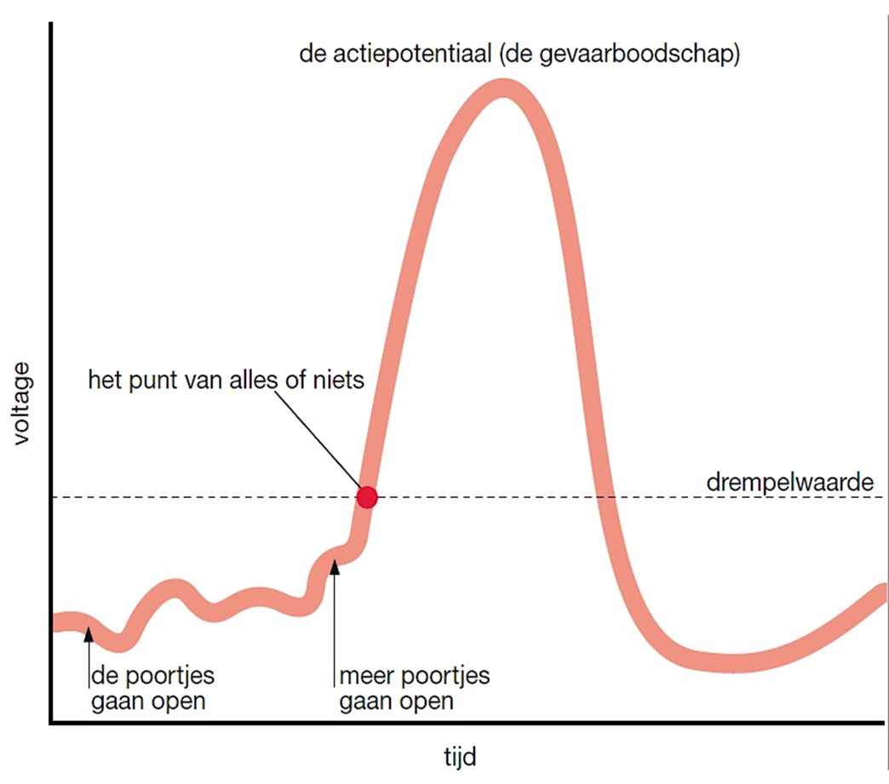
Akuter Schmerz
Aktionspotenzial (die Gefahrenmeldung)
Elektrische Spannung
Alles oder Nichts Punkt
Schwellenwert
Die Tore öffnen sich
Mehr Tore öffnen sich
Zeit

Slide 11
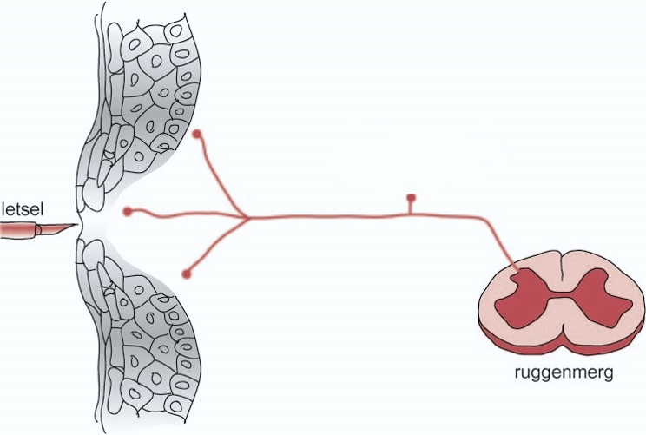
Akuter Schmerz
Hirn
Rückenmark
Verletzung
Rückenmark

Slide 12
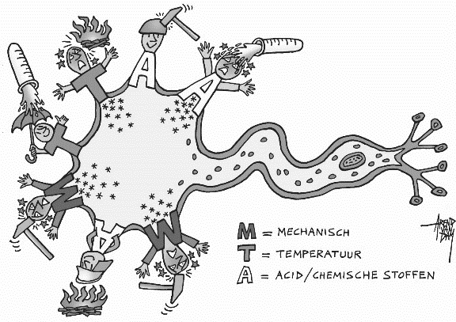
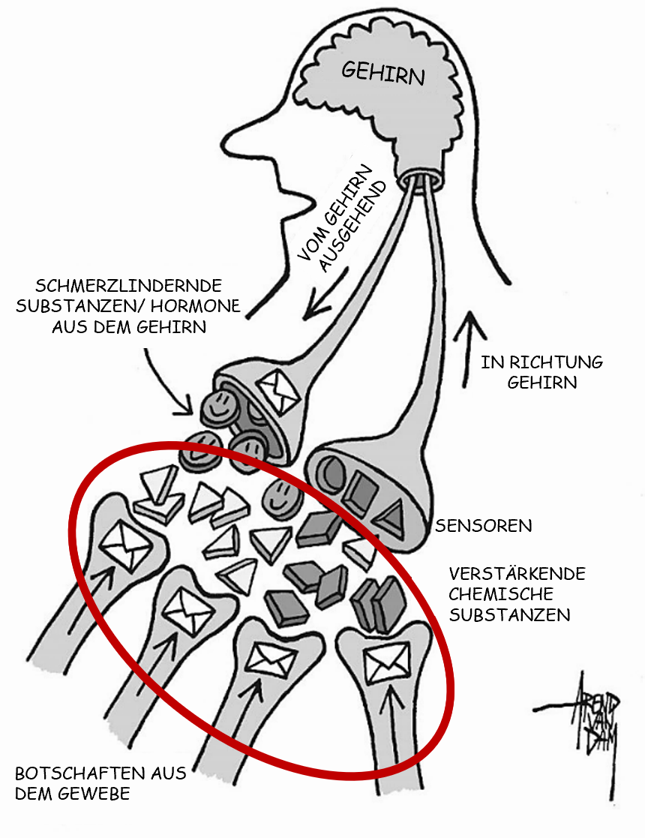

Elektrisches Signal
ELEKTRISCH SIGNAAL
CHEMISCHE STOFFEN
Chemische Stoffe

Slide 13
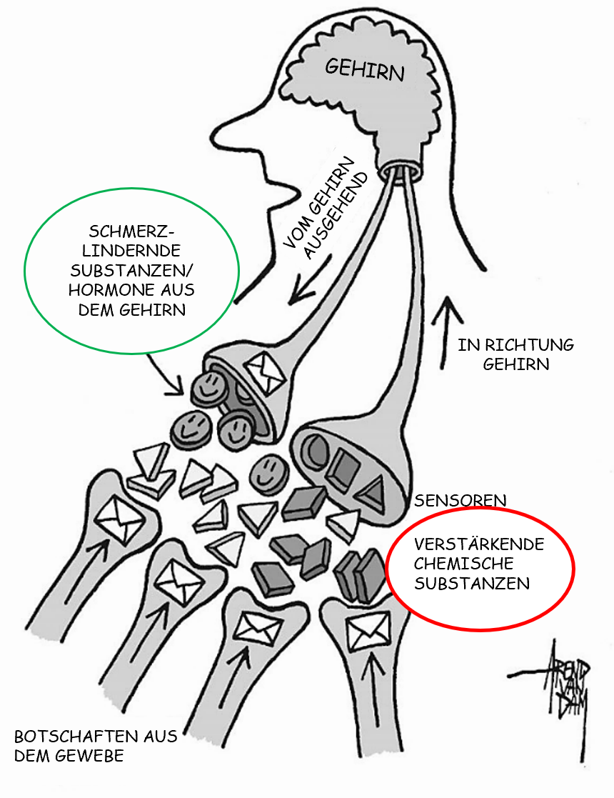
Intensität des Reizes
  beeinflusst durch Botenstoffe
Verstärken Reiz
Vermindern Reiz
Starke Körpereigene Schmerzmittel
  60x stärker als Medikamente

Slide 14
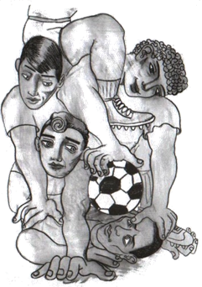
Körpereigenes Schmerzkontrollsystem
Physische Aktivität

Slide 15
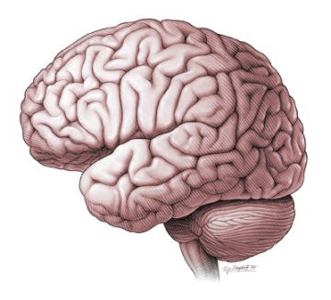

Nachricht an das Gehirn
Wahrnehmen von möglicher Gefahr
Schmerzempfinden
Notes:
Pijngeheugen
Vb leren stappen kinderen

Slide 16
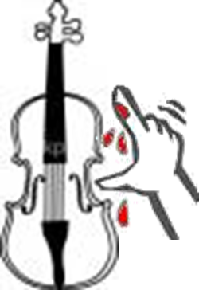
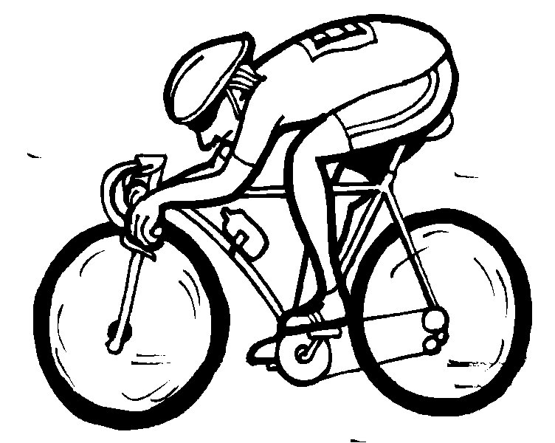
SCHADEN ≠ SCHMERZ
Rolle von Emotionen und Aufmerksamkeit

Slide 17
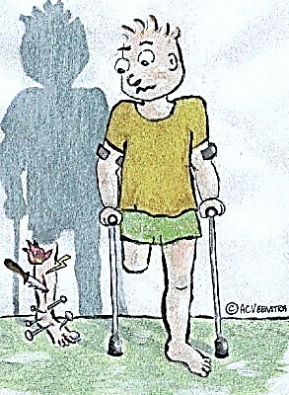
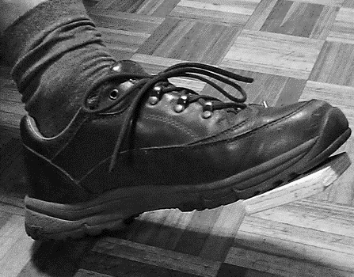

SCHADEN ≠ SCHMERZ
Schmerz ohne Schaden ist möglich!

Slide 18
Akuter Schmerz
Schmerz oder kein Schmerz
Hirn
Rückenmark
Absteigende Bahnen
Aufsteigende Bahnen
Verletzung
Rückenmark

Slide 19

CHRONISCHE SCHMERZEN

Slide 20
CHRONISCHE SCHMERZEN
Anpassungen
Pforte bleibt länger offen
# Sensoren ↑
Mechanische Reize
Temperatur
Chemische Substanzen
Notes:
Poort openhouden aan theater.
Spieren nemen toe bij krachttraining
Kan ook verminderen: om de paar dagen worden sensoren vervangen!! Mogelijkheid tot verminderen van de gevoeligheid.

Slide 21
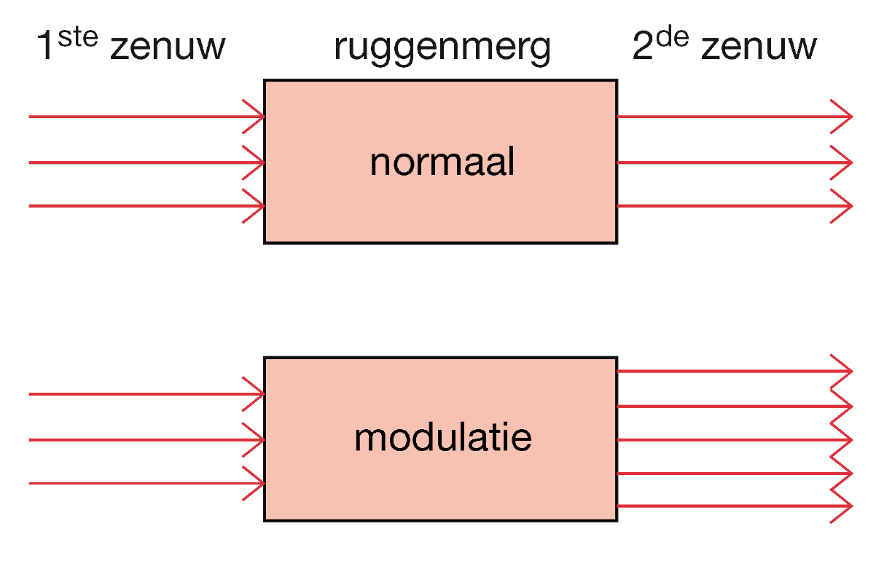

CHRONISCHE SCHMERZEN
1. Nerv
Rückenmark
2. Nerv
Gefahrenmeldungen, z. B. Verbrennungen, Beinbruch
Menschen ohne chronische Schmerzen
Üblicher Ablauf
keine Gefahrenmeldung z.B. Bewegung,
Berührung
Überempfindlichkeit
= Sensibilisierung
Anpassung
Notes:
Alarmsysteem

Slide 22
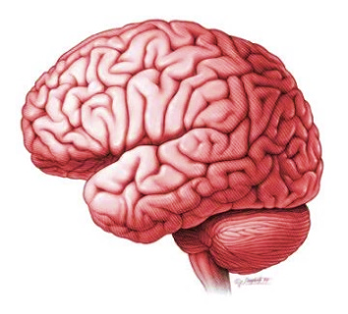
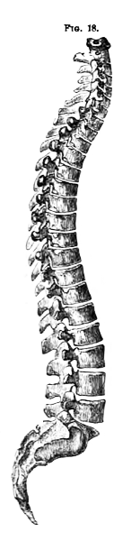

CHRONISCHE SCHMERZEN
Kein chronischer Schmerz
Chronischer Schmerz

Slide 23
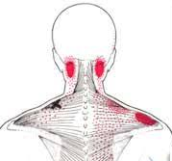
Gut trainiertes Gehirn
Schmerz
Notes:
Voorbeeld doorsteken bos

Slide 24
CHRONISCHER SCHMERZ
Gehirn
Rückenmark
Absteigende Bahnen
Aufsteigende Bahnen
Verletzung
Rückenmark

Slide 25
Warum Sie?
Abhängig von:
  Grad des ursprünglichen Schadens
  Genetik
  Art und Weise des Umgangs mit Beschwerden
  DEN UMGANG KÖNNEN SIE SELBST BEEINFLUSSEN!

Slide 26
Wie kann ich das anwenden?
  Versuchen Sie sich weniger Sorgen zu machen
  Versuchen Sie sich abzulenken
  Versuchen Sie sich zu bewegen
  Negative Gedanken und Stress vermeiden
  …

Slide 27
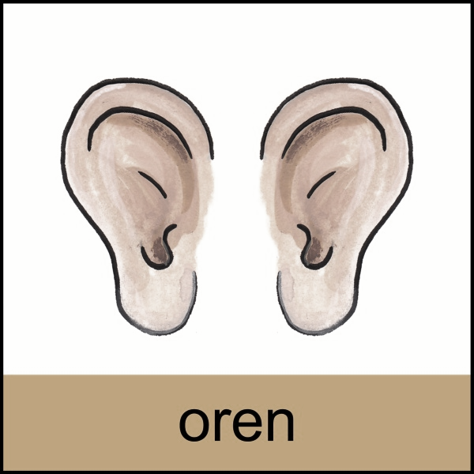
Schmerz
Ohren

Slide 28
TO DO
Nicht alles auf einmal wieder beginnen!
  Die Informationsbroschüre zuhause lesen
  Fragen oder Unklarheiten notieren und beim nächsten Mal nachfragen
  Online Modul

Slide 29
ONLINE MODUL
  Link wird per Mail weitergeleitet
  Präsentation und Fragebogen

Slide 30
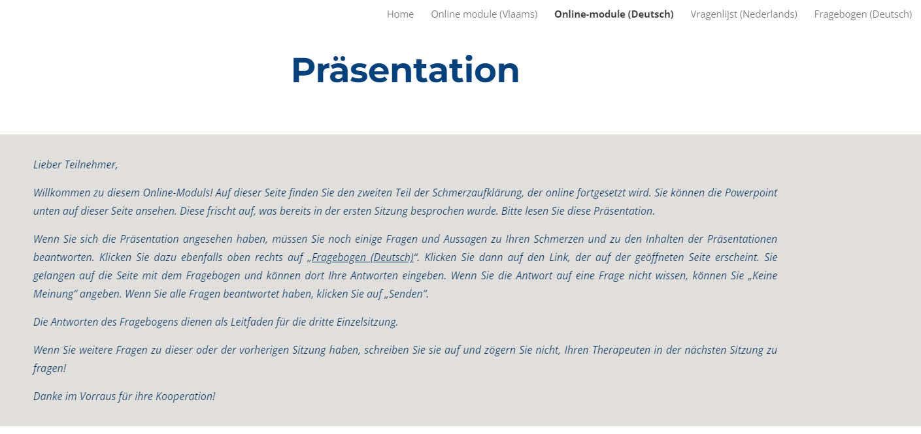
ONLINE MODUL

Slide 31
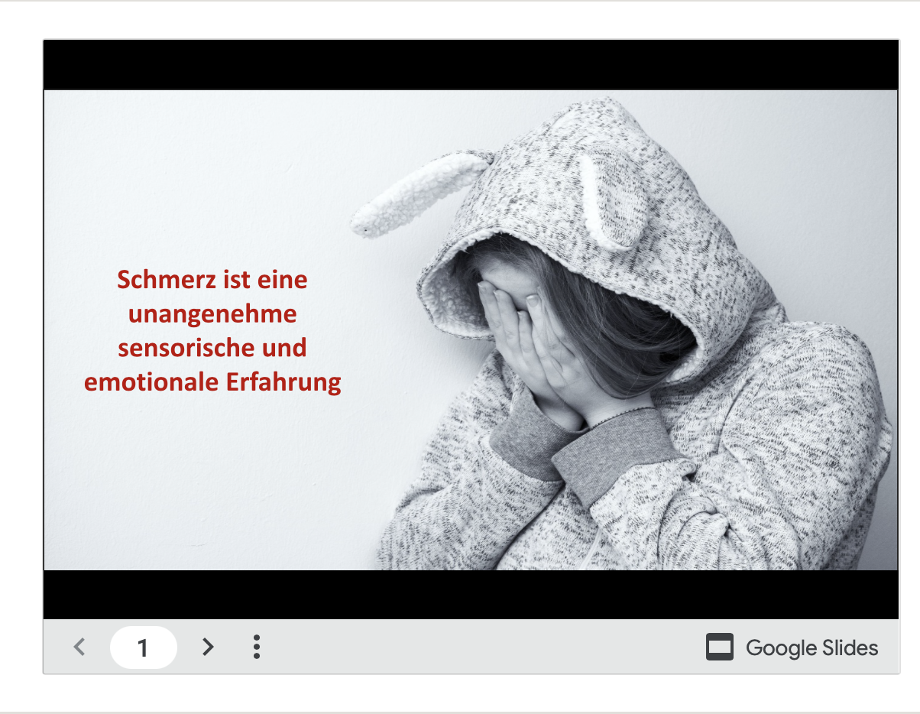
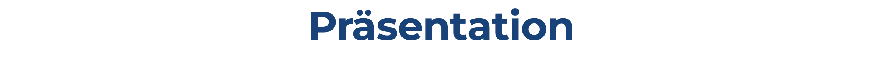
ONLINE MODUL

Slide 32

ONLINE MODUL

Slide 33
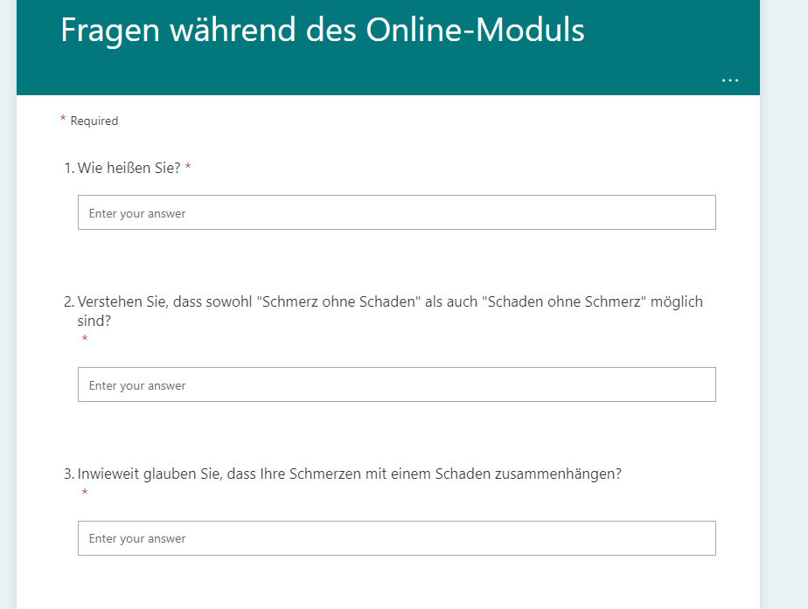
ONLINE MODUL

Slide 34
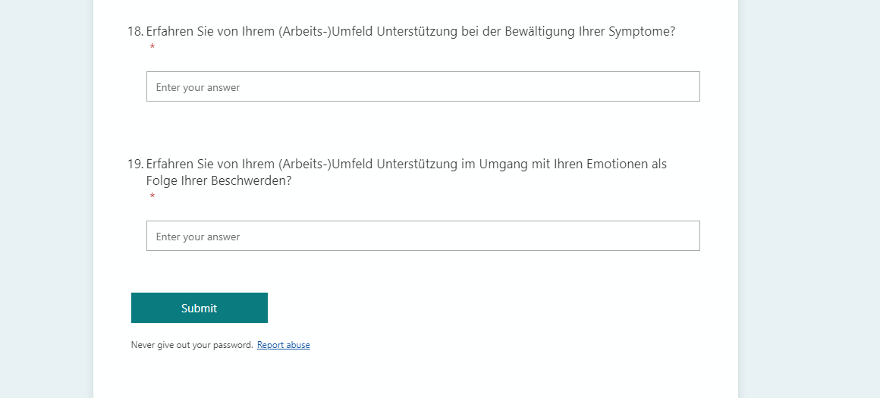
ONLINE MODUL

Slide 35

FRAGEN ?

Slide 36
REFERENZEN
Butler D, Moseley GL. Explain pain: Adelaide: NOI Group Publishing; 2003.
van Wilgen CP, Nijs J. Pijneducatie: een praktische handleiding voor (para)medici: Bohn Stafleu van Loghum; 2010.

